Slide 1
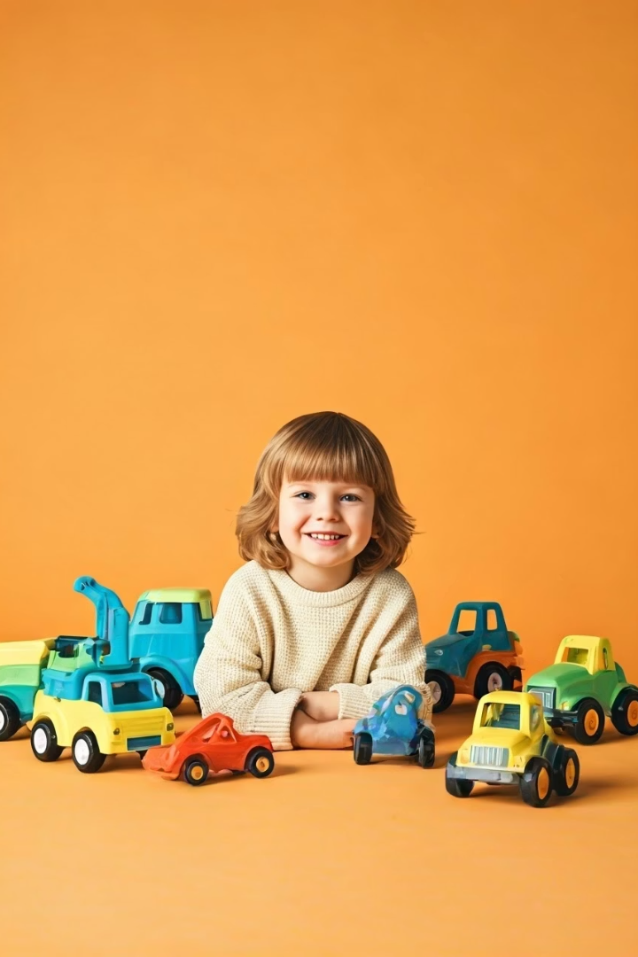

Mijloace de Transport Terestre pentru Copii!
Hai să descoperim împreună lumea fascinantă a transportului terestru! Vom călători prin imaginație și vom învăța despre vehiculele care ne ajută în fiecare zi.
de Manuela Bajanaru

Slide 2
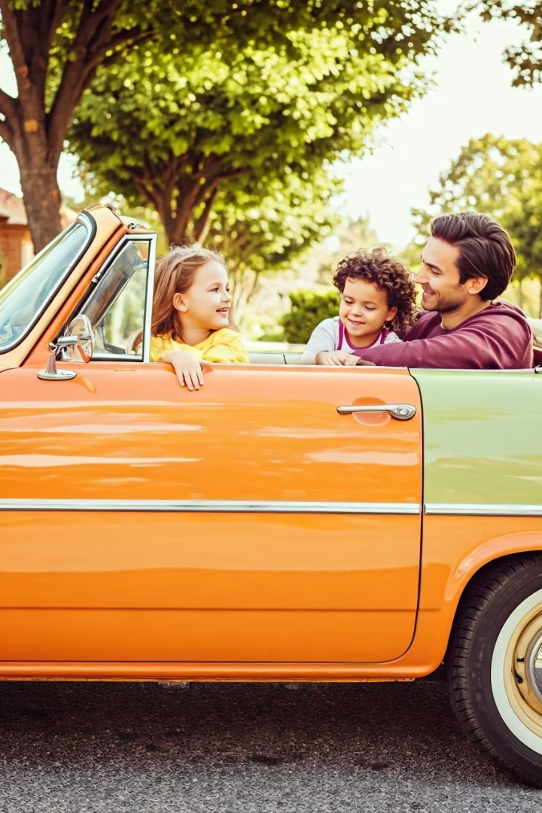
Mașina
Unde ne duce?
La cumpărături
Mașina ne ajută să mergem la grădiniță unde ne întâlnim cu prietenii noștri.
Cu mașina, mergem la magazine pentru a cumpăra mâncare și jucării.
În vacanță
Ne duce în vacanțe frumoase la munte sau la mare.

Slide 3
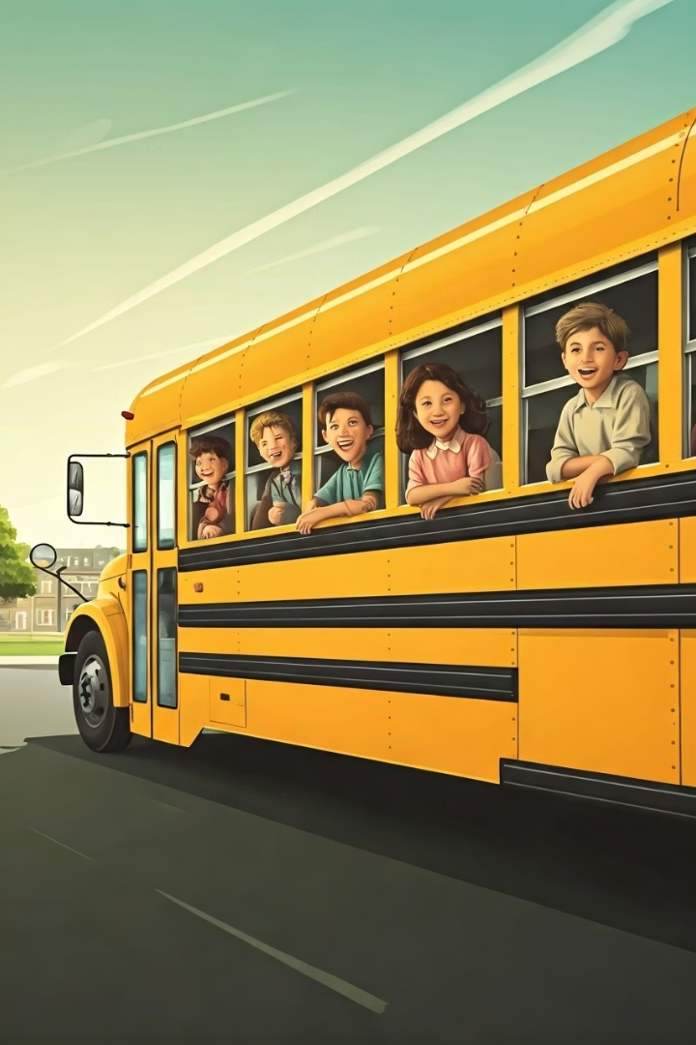
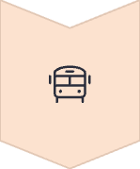

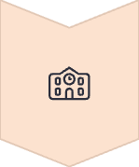
Autobuzul
Oprim în stație
Așteptăm cuminți în stație până vine autobuzul nostru.
Biletul
Pentru a călători, avem nevoie de un bilet special.
La școală
Autobuzul galben ne duce la școală în fiecare dimineață.

Slide 4
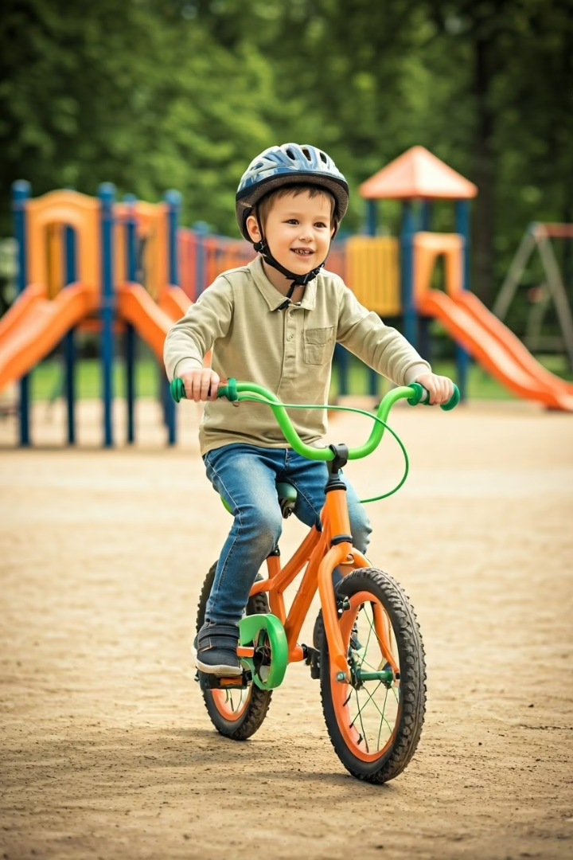
Bicicleta
Învățăm să pedalăm
Mai întâi, învățăm să menținem echilibrul pe două roți.
Purtăm cască
Siguranța este importantă! Întotdeauna purtăm cască de protecție.
Explorăm parcul
Când știm să mergem bine, explorăm alei frumoase din parc.

Slide 5
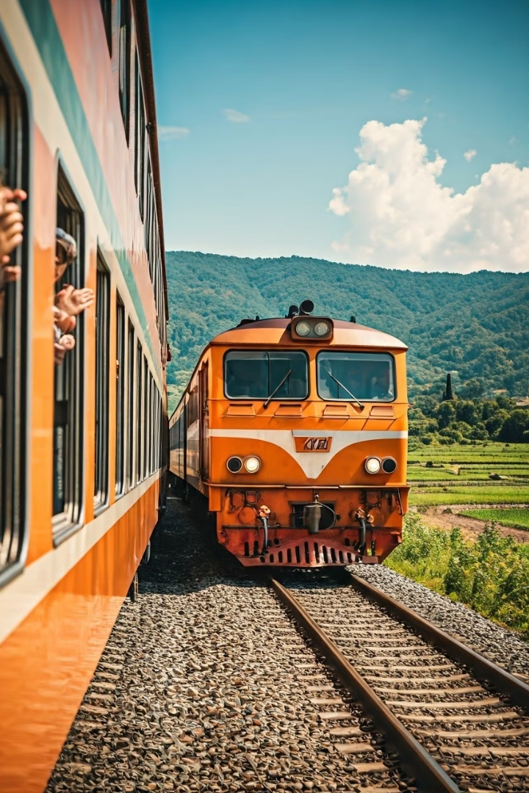




Trenul
În gară
Așteptăm în gară sosirea trenului nostru.
Biletul
Controlorul ne verifică biletele cu un zâmbet.
Peisaje
Privim pe fereastră munți, câmpii și sate colorate.
Destinația
Ajungem într-un oraș nou, gata pentru aventură!

Slide 6
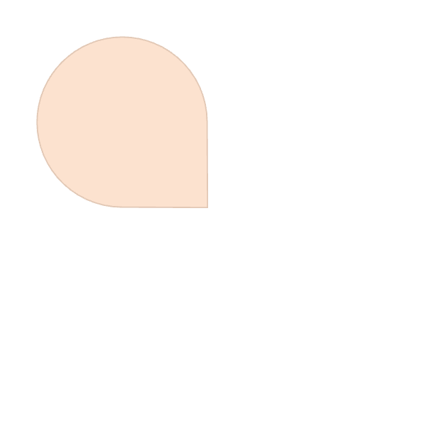
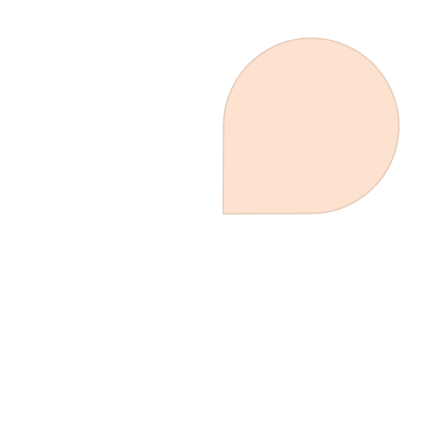
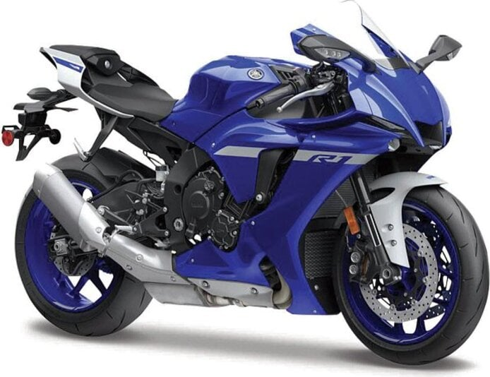




Motocicleta
Casca
Rapidă
Întotdeauna purtăm cască pentru siguranță.
Motocicleta este rapidă și ne duce repede la destinație.
Cu părinții
Aventură
Călătorim doar cu adulții care știu să conducă în siguranță.
Simțim vântul și bucuria călătoriei.

Slide 7
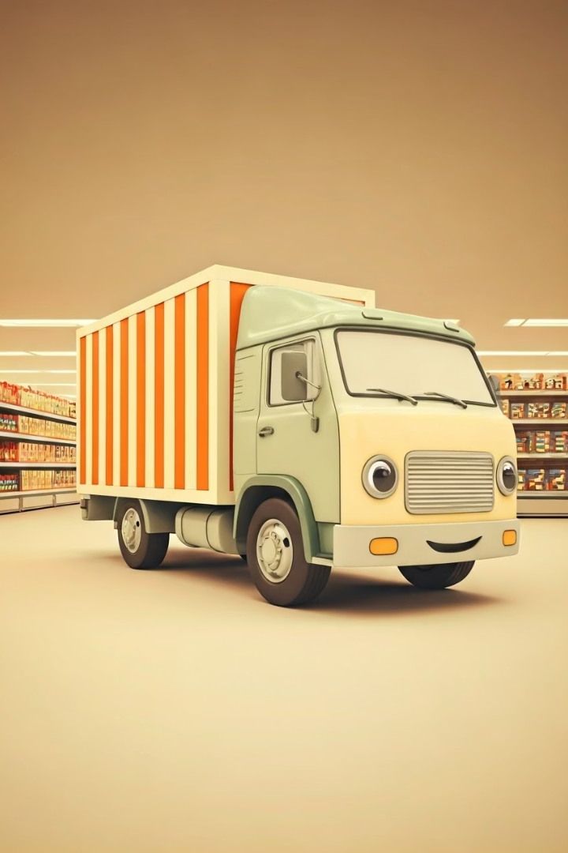
Camionul
18
1000
Roți mari
Kilograme
Camioanele au roți enorme care le ajută să ducă greutăți.
Poate transporta obiecte foarte grele și multe cutii.
100
Kilometri
Călătorește departe pentru a aduce jucării și alimente.

Slide 8
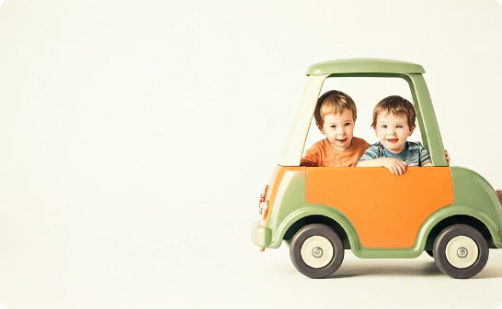
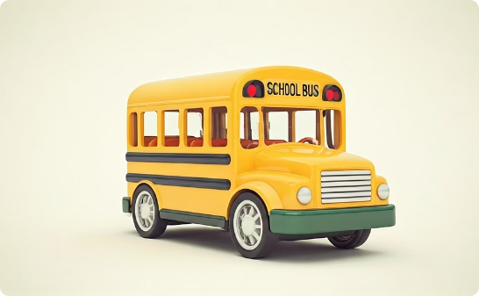
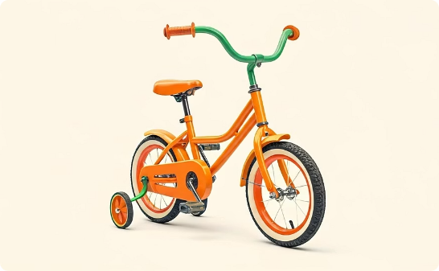
Ce mijloc de transport îți place cel mai mult?
Mașina
Autobuzul
Bicicleta
Ne duce la grădiniță și în vacanțe frumoase.
Călătorim împreună cu mulți prieteni.
Ne distrăm și facem mișcare în aer liber.
Care este mijlocul tău de transport preferat? Spune-ne de ce îți place cel mai mult!

